Slide 1

Keamanan
Sistem Informasi

Slide 2

Kontrak Perkuliahan
Hadir tepat waktu, berpakaian dan bersikap sopan
Kehadiran minimal 65% (bobot nilai 10%)
Mengikuti UTS (bobot nilai 25%)
Mengikuti UAS (bobot 25%)
Mengerjakan tugas (bobot 25%)
Attitude (Kedisiplinan, Sikap, aktif dan antusias pada diskusi) (bobot nilai 15%)
2

Slide 3

SUMBER BELAJAR
Mahasiswa bebas menggunakan sumber belajar asal dapat memenuhi target pembelajaran

Slide 4
Tujuan mata kuliah Keamanan Sistem Informasi
Tujuan mata kuliah **Keamanan Sistem Informasi** adalah untuk memberikan pemahaman menyeluruh mengenai prinsip-prinsip perlindungan aset informasi dari ancaman internal dan eksternal. Mahasiswa akan belajar tentang konsep dasar keamanan seperti kerahasiaan, integritas, dan ketersediaan, serta cara mengidentifikasi dan mengelola risiko. Mereka juga akan mempelajari implementasi kebijakan keamanan, teknik kriptografi, keamanan jaringan, audit keamanan, dan kepatuhan terhadap regulasi. Selain itu, mahasiswa akan dilatih dalam tanggap darurat dan pemulihan sistem pasca insiden keamanan.

Slide 5
KEAMANAN SISTEM INFORMASI?

Slide 6
Tujuan Keamanan Sistem Informasi
Kerahasiaan (Confidentiality)
Integritas (Integrity)
Ketersediaan (Availability)

Slide 7
Ancaman Terhadap Keamanan Sistem Informasi
Kejahatan Siber
Kesalahan Manusia
Kegagalan Sistem
Bencana Alam

Slide 8
Langkah-langkah Perlindungan Keamanan Sistem Informasi
Penggunaan Firewall dan Antivirus
Enkripsi Data
Kontrol Akses
Pendidikan dan Pelatihan
Pencadangan Data
Audit Keamanan

Slide 9
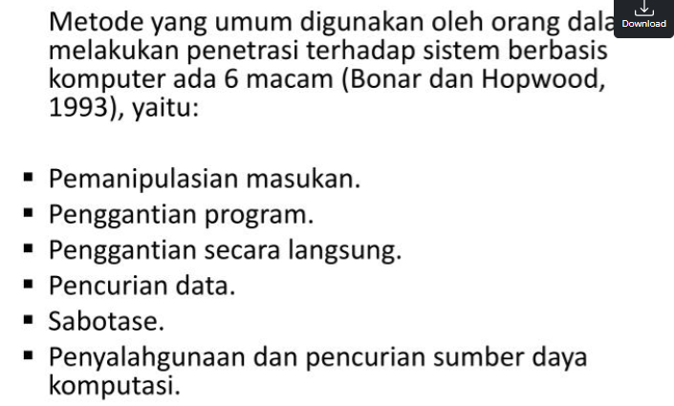

Slide 10
Kerangka Kerja dan Standar Keamanan
ISO/IEC 27001
NIST Cybersecurity Framework
COBIT (Control Objectives for Information and Related Technologies)

Slide 11
KESIMPULAN
Keamanan sistem informasi adalah aspek penting dari manajemen risiko dalam organisasi modern. Dengan ancaman yang terus berkembang, sangat penting bagi organisasi untuk menerapkan langkah-langkah keamanan yang komprehensif dan berkesinambungan. Pendidikan dan kesadaran akan keamanan siber di kalangan pengguna juga menjadi kunci untuk menciptakan lingkungan yang aman bagi data dan sistem informasi.

Slide 12
Sekian
Please keep this slide for attribution

